Slide 1
产品形态语义设计
形态会说话
4类日常产品中的信息传递
从动作暗示、方向映射到安全警示
课程汇报 · 汇报人：________
Notes:
开场：我们经常在读到文字之前，就已经根据产品形态做出了动作判断。
[Sources]
- Original synthesis; no external visual asset.

Slide 2
核心观点
形态是界面的第一层语言
“看起来怎么用”
往往先于“说明它怎么用”
形
动作暗示
方向映射
状态反馈
风险等级
产品的轮廓、尺寸、位置、材质和颜色，共同构成可感知的“符号”。
产品形态语义设计
02
Notes:
强调形态语义不是装饰风格，而是用户在接触产品时读到的第一层信息。
[Sources]
- Nielsen Norman Group: https://www.nngroup.com/articles/clickable-elements/

Slide 3
认知路径
用户会先做三个判断
01 能不能操作
02 应该怎么操作
03 结果与风险
可触达、可按压、可握持
推 / 拉 / 转 / 倾倒
状态变化、力度边界、安全后果
设计目标：让判断连续发生，而不是让用户停下来猜。
产品形态语义设计
03
Notes:
用三个问题建立后续四个案例的统一分析框架。
[Sources]
- Nielsen Norman Group: https://www.nngroup.com/articles/clickable-elements/

Slide 4
案例地图
四类产品，传递四种核心信息
01
推 / 拉
02
握持 / 倾倒
门五金
电热水壶
用接触面积与抓握空间暗示动作
用重心、隔热与方向组织动作链
03
旋转 / 调节
04
紧急 / 停止
控制旋钮
急停按钮
用纹理、指针与刻度表达连续变化
用体量、颜色与防护结构编码风险
产品形态语义设计
04
Notes:
四类不是按行业分，而是按形态需要传递的核心信息来分。
[Sources]
- Original classification for this course report.

Slide 5
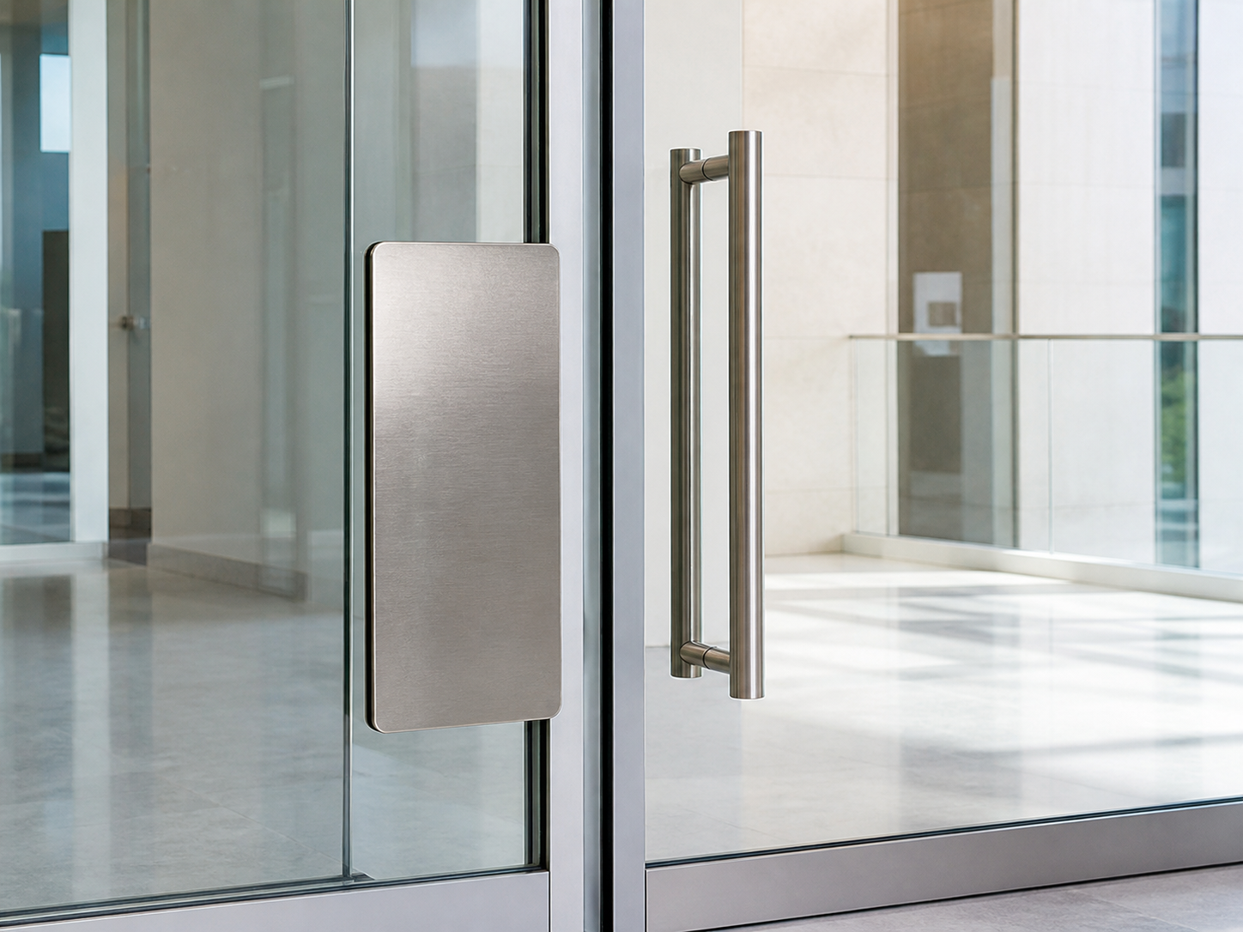
案例 01 · 推 / 拉
门五金：接触方式本身就在给指令
01
平板＝施力面
宽、平、无抓握空间，邀请手掌向前推。
拉手＝抓握通道
立体、可环握、与门面保持距离，邀请向身体方向拉。
语义关键：动作机会应与真实开启方式一致
产品形态语义设计
05
Notes:
按‘可见细节—传递信息—用户动作’顺序讲解。
[Sources]
- OpenAI-generated visual asset: door.png.
- Nielsen Norman Group: https://www.nngroup.com/articles/clickable-elements/

Slide 6
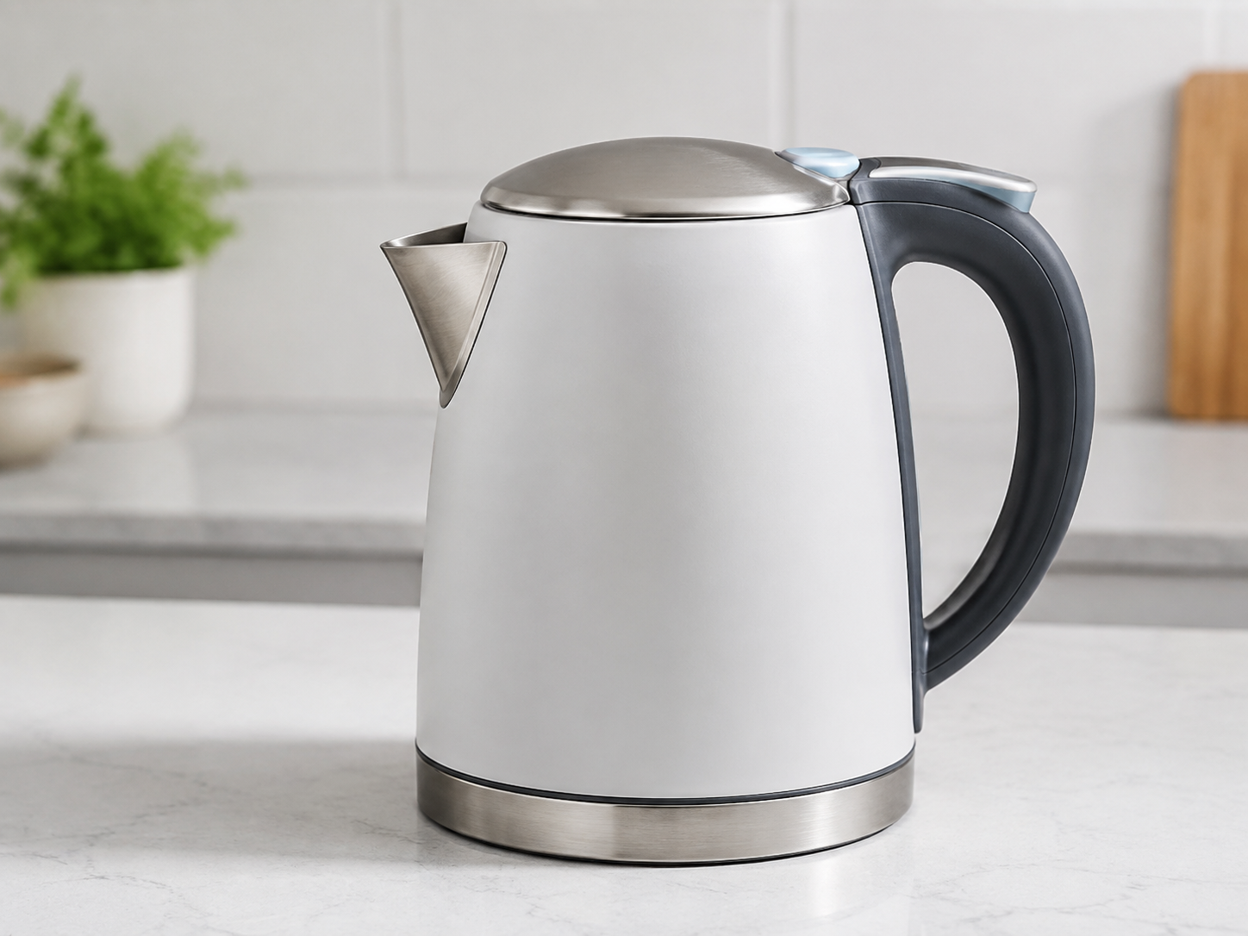
案例 02 · 握持 / 倾倒
电热水壶：形态把连续动作排成顺序
02
把手决定握姿
弧形空间容纳手指，隔热材质区分安全接触区。
壶嘴决定方向
尖端朝向给出液体出口，壶身重心支持倾倒轨迹。
语义关键：多个细节要共同指向同一动作链
产品形态语义设计
06
Notes:
按‘可见细节—传递信息—用户动作’顺序讲解。
[Sources]
- OpenAI-generated visual asset: kettle.png.
- Original visual analysis of a generic everyday product.

Slide 7
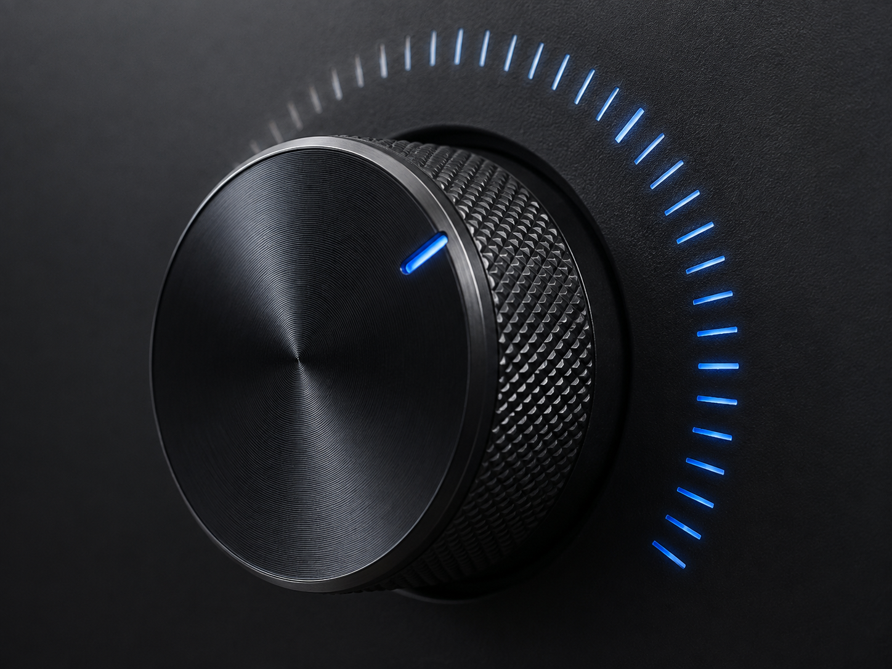
案例 03 · 旋转 / 调节
控制旋钮：圆形暗示旋转，刻度表达连续性
03
滚花＝需要扭矩
边缘纹理增加摩擦，也在视觉上强化可抓握感。
指针＋弧线＝映射
旋转方向与刻度空间对应，用户能预判增减关系。
语义关键：控制方向必须与结果变化自然对应
产品形态语义设计
07
Notes:
按‘可见细节—传递信息—用户动作’顺序讲解。
[Sources]
- OpenAI-generated visual asset: knob.png.
- Original visual analysis of a generic rotary control.

Slide 8
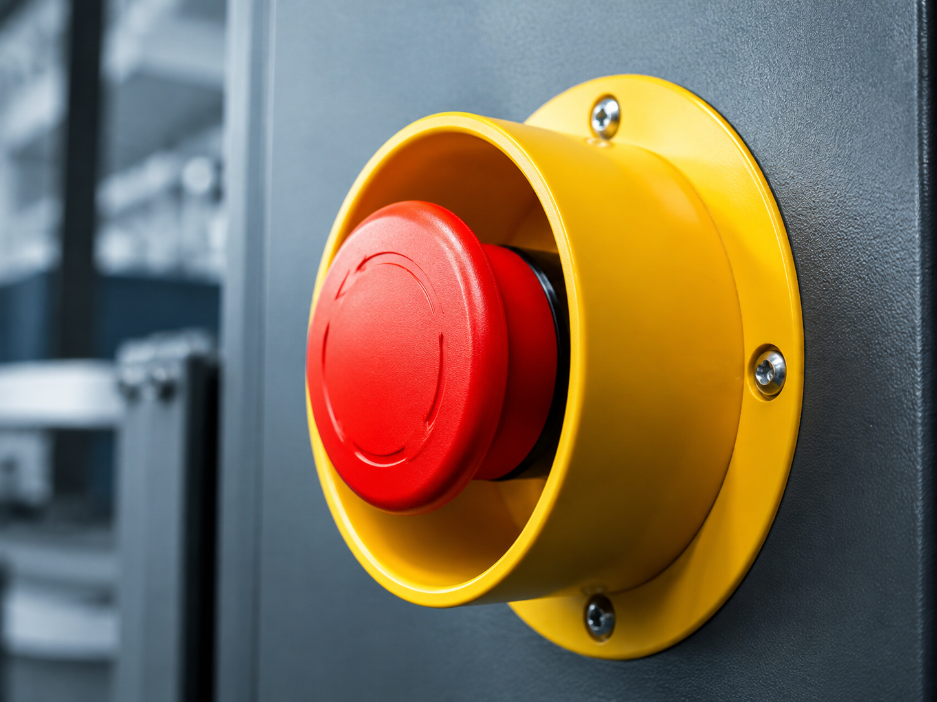
案例 04 · 紧急 / 停止
急停按钮：高风险信息必须先于文字被看见
04
蘑菇头＝快速拍击
大直径、突出表面，让紧急状态下也能迅速命中。
红＋黄＝风险编码
高对比色与防护圈同时强调重要性并减少误触。
语义关键：风险越高，信号越要冗余、醒目、可确认
产品形态语义设计
08
Notes:
按‘可见细节—传递信息—用户动作’顺序讲解。
[Sources]
- OpenAI-generated visual asset: emergency.png.
- ISO 3864-1:2011: https://www.iso.org/standard/51021.html

Slide 9
横向比较
四个案例的共性：细节必须形成合力
案例
主要信息
形态线索
映射关系
反馈 / 约束
门五金
推 / 拉
平板 vs. 拉手
施力方式↔开门方向
物理抓握约束
电热水壶
握持 / 倾倒
把手、壶嘴、重心
握姿↔出水方向
隔热与防烫
控制旋钮
连续调节
圆形、滚花、指针
旋转↔增减
刻度与阻尼
急停按钮
紧急停止
大体量、红黄对比
拍击↔停机
防护圈与复位
结论：一个清晰语义通常不是靠单一符号，而是靠轮廓、位置、材质和反馈相互验证。
产品形态语义设计
09
Notes:
横向比较四个案例，指出有效语义的共同机制是多线索一致。
[Sources]
- IEC/ISO symbols general description: https://webstore.iec.ch/en/iec_catalog/product/preview/?id=L3B1Yi9wZGYvcHJldmlldy9pbmZvX2llYzYwNDE3e2VkMS4wfWIucGRm
- ISO 3864-1:2011: https://www.iso.org/standard/51021.html

Slide 10
反例与修正
当造型和动作冲突，用户只能靠猜
冲突的形态
一致的形态
门上安装可抓握的拉手，实际却只能向前推；
旋钮顺时针旋转，结果却对应数值降低；
危险控制与普通按键尺寸、颜色完全相同。
让可见形态与真实动作一致；
让控制方向与结果变化一致；
让视觉显著性与风险等级一致。
问题不在于用户“不会用”，而在于产品给出了相互矛盾的信息。
产品形态语义设计
10
Notes:
反例页用于把‘形态语义’转化为可评价的设计准则。
[Sources]
- Nielsen Norman Group: https://www.nngroup.com/articles/clickable-elements/

Slide 11
设计方法
先定义信息，再设计形态细节
01
02
03
定义意图
选择线索
验证一致性
用户需要知道什么？
动作、方向、状态还是风险？
轮廓、尺寸、位置、材质、
颜色分别承担什么信息？
不看说明能否预判？
操作结果是否符合预期？
检验问题：去掉文字标签，产品还会不会“说话”？
产品形态语义设计
11
Notes:
把案例分析收束为一个可复用的三步设计方法。
[Sources]
- Nielsen Norman Group: https://www.nngroup.com/articles/clickable-elements/

Slide 12
结论
好形态不是“更像”，
而是让人“更少猜”。
01
02
03
动作可读
映射自然
风险醒目
形态先给出可操作性
方向与结果彼此对应
重要信息形成多重验证
讨论：你身边还有哪些产品，去掉文字后仍然能让人一眼看懂？
12
Notes:
结束时回到开场问题，并邀请同学用同一框架寻找新的案例。
[Sources]
- Original synthesis based on the preceding analysis.

